Slide 1




Notes:
Tela de Descanso

Slide 2


Slide 3

PARALAXE
Para dar a ideia de movimento e progressão no jogo, além de implementar um algoritmo para o aparecimento, utilizaremos uma técnica de computação gráfica conhecida como rolagem de paralaxe.

Slide 4
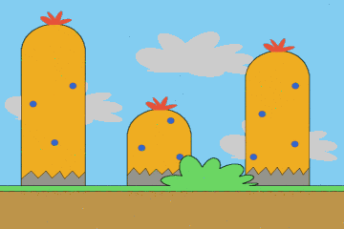
PARALAXE
Essa técnica consiste em mover as imagens de plano de fundo (tela de fundo) mais lentamente que imagens em primeiro plano (personagem principal, inimigos, vidas, etc.), criando uma ilusão de profundidade em uma cena 2D e aumentando a sensação de imersão na experiência virtual.

Slide 5

PARALAXE
Para fazer isso, trabalhamos com uma imagem de fundo cuja largura é praticamente o dobro da largura da tela de jogo e, sempre, adicionamos à tela duas imagens de fundo: uma iniciando na posição (imagemDeFundoX, 0) da tela e outra iniciando na posição (imagemDeFundoX2, 0), em que imagemDeFundoX corresponde à 0 e imagemDeFundoX2 corresponde à largura da imagem de fundo.

Slide 6
PARALAXE
Isso pode ser observado no método desenharTelaBasica da classe Tela, o qual desenha os elementos comuns a todas as telas do jogo.
# desenha os elementos comuns a toda a tela, isto eh, a tela de fundo e o botao de audio
def desenharTelaBasica(self, game):
game.janela.blit(self.imagemDeFundo, (self.imagemDeFundoX, 0))
game.janela.blit(self.imagemDeFundo, (self.imagemDeFundoX2, 0))
# carrega a imagem do botao de audio de acordo com o status de audio do jogo
if game.comAudio:
self.botaoSom = pygame.image.load(os.path.join('Imagens', 'audio_ligado.png'))
else:
self.botaoSom = pygame.image.load(os.path.join('Imagens', 'audio_desligado.png'))
game.janela.blit(self.botaoSom, (1200, 20))

Slide 7
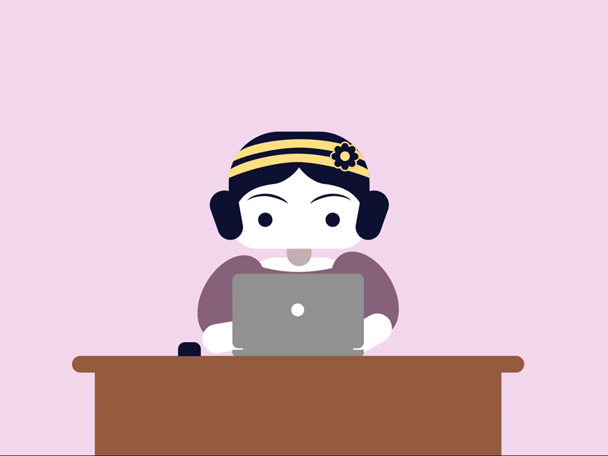
PARALAXE
Essa adição das imagens de fundo na tela utilizando os parâmetros imagemDeFundoX e imagemDeFundoX2 viabiliza que implementemos a rolagem de paralaxe na classe que representa a tela de jogo (arquivo TelaDeJogo.py). Para cumprir esse objetivo, enquanto a tela de jogo estiver sendo executada, faremos as seguintes instruções:
Decrementar os valores das variáveis imagemDeFundoX e imagemDeFundoX2, com o intuito de fazer a imagem de fundo se mover para esquerda ao longo do tempo.

Slide 8

PARALAXE
Alterar os valores das coordenadas imagemDeFundoX e imagemDeFundoX2 quando toda a largura de uma das imagens de fundo estiver em posições negativas para posições positivas novamente, gerando uma espécie de laço de repetição de imagens de fundo.

Slide 9
PARALAXE
Este código deve ser transcrito para o seu jogo!
def atualizar(self, game):
...
# making background move
self.imagemDeFundoX -= 2
if self.imagemDeFundoX < self.imagemDeFundo.get_width() * -1:
self.imagemDeFundoX = self.imagemDeFundo.get_width()

Slide 10
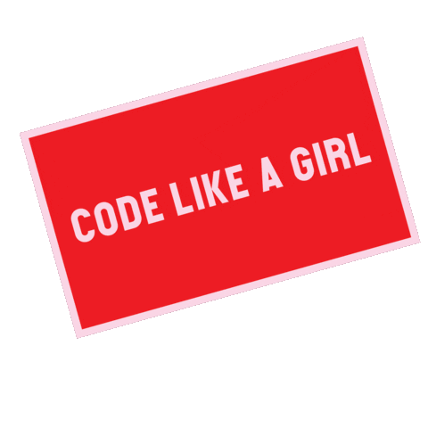
EXERCÍCIO
Complete o método abaixo, de forma a viabilizar o mesmo comportamento para a variável imagemDeFundoX2. Dica:
def atualizar(self, game):
...
# making background move
self.imagemDeFundoX -= 2
if self.imagemDeFundoX < self.imagemDeFundo.get_width() * -1:
self.imagemDeFundoX = self.imagemDeFundo.get_width()

Slide 11
ATIRAR
Foi implementado o aparecimento aleatório de alguns inimigos na tela de jogo. Estes inimigos irão atirar nela e, para se defender, ela deverá atirar neles. Por causa disso, iremos implementar o método atirar da classe Jogador (arquivo Jogador.py).
O aparecimento de um tiro na tela ocorrerá toda vez que este método atirar da classe Jogador for chamado, o que ocorrerá toda vez que o usuário pressionar a barra de espaço.

Slide 12
ATIRAR
Este aparecimento é semelhante ao de um obstáculo na tela, isto é, basta adicionar na lista game.tiros, utilizando o método append, um novo objeto Tiro, especificando sua inicial na tela de jogo, sua imagem e sua velocidade de deslocamento.

Slide 13

EXERCÍCIO
Implemente o método atirar da classe Jogador (arquivo Jogador.py) de forma a viabilizar o aparecimento de tiros na tela de jogo. Dica:
def criarCenario(self, game):
r = random.randrange(0, game.aparecimentoElementos)
if r < 8:
if len(game.obstaculos) == 0:
game.obstaculos.append(Obstaculo(LARGURA_DA_TELA, 562 + 8*(r%4), pygame.image.load(os.path.join('Imagens', 'obstaculo_1_1.png')), 10 + game.dvel))

Slide 14
COLISÃO COM TIROS
Com a inserção do tiro no jogo, teremos novos tipos de colisão:
Tiro do jogador com o inimigo;
Tiro do inimigo com o jogador;
Tiro do inimigo com o tiro do jogador;

Slide 15
COLISÃO COM TIROS
Como esta é a nossa última aula, não achamos que seria viável que vocês implementassem todas estas colisões. Por causa disso, as colisões entre tiro do inimigo e jogador, bem como entre tiros já estão implementadas, como você pode verificar no método checarColisoes da classe Tiro (arquivo Tiro.py).

Slide 16
COLISÃO COM TIROS
Não obstante, implementaremos a colisão entre os tiros e os inimigos. Basicamente, quando um tiro colide com um inimigo temos duas situações possíveis:
Se a variável inimigo.vidas for maior que 1, apenas iremos decrementá-la em 1 unidade, retirando uma vida do inimigo. Posteriormente, o tiro deve desaparecer da tela.
Do contrário (se a variável inimigo.vidas for nula), ao colidir com um tiro o inimigo irá desaparecer, indicando a vitória da jogadora.

Slide 17

RELEMBRANDO COMO FUNCIONA
A DETECÇÃO DE COLISÕES
Sprite.spritecollide / sprite.collide_mask / sprite.spritecollideany
Retorna uma lista contendo todas as imagens do objeto2 que colidiram com a imagem do objeto1
Imagem
Vetor de imagens
if self.rect.colliderect(objeto1):
colisoes = pygame.spritecollide(objeto1, objeto2, False)
callback = pygame.sprite.collide_mask
colisao = pygame.sprite.spritecollideany(objeto1,colisoes,callback)
if colisao:
# fazer uma ação após a identificação de uma colisão
Cria as máscaras
Verifica se houve colisão usando o método passado, que no caso é o collide_mask, retornando True ou False.
Notes:
Explicar colisões e imagens

Slide 18

EXERCÍCIO
Implemente a colisão entre tiros e inimigos no método checarColisoes da classe Tiro (arquivo Tiro.py), de acordo com as especificações do Slide 16. Dica:
if self.rect.colliderect(objeto1):
colisoes = pygame.spritecollide(objeto1, objeto2, False)
callback = pygame.sprite.collide_mask
colisao = pygame.sprite.spritecollideany(objeto1,colisoes,callback)
if colisao:
# fazer uma ação após a identificação de uma colisão

Slide 19
SONORIZAÇÃO
Neste momento, nosso jogo está quase finalizado (YAY!!!), mas ainda faltam os efeitos sonoros, tão essenciais para deixar a experiência do usuário completa.
Para implementar a sonorização, teremos auxílio de alguns métodos próprios do Pygame.

Slide 20
SONORIZAÇÃO
Todo o áudio do nosso jogo é regido por uma variável denominada pygame.mixer que atuará como uma espécie de “rádio” do jogo.
Este rádio possuirá dois canais, que são denominados channels para o Pygame. Basicamente, utilizaremos o channel 0 para tocar a música de fundo de jogo e o channel 1 para tocar efeitos sonoros específicos (como quando o jogador colide com uma vida).

Slide 21
SONORIZAÇÃO
Utilizaremos dois principais métodos para manipular o som:
pygame.mixer.Channel(X).play(pygame.mixer.Sound(musica), Y): basicamente, este método faz com que o áudio cujo nome do arquivo está armazenado na variável musica seja tocado no canal de número X. O valor Y indica se a música deve ser tocada apenas uma vez, o que ocorre para Y=0; ou se a música deve ficar repetindo para sempre, o que ocorre para Y= -1.

Slide 22
SONORIZAÇÃO
Utilizaremos dois principais métodos para manipular o som:
pygame.mixer.Channel(X).set_volume(Z): altera o volume do som que está sendo tocado no channel de número X para a intensidade Z. Basicamente, Z varia entre 0 e 1, sendo Z=0 sem som e Z=1 som no volume máximo.

Slide 23
SONORIZAÇÃO
O primeiro método que implementaremos na classe AdministradorDeAudio (arquivo AdministradorDeAudio.py) é o tocarMusicaDeFundo.
Para fazer isso, basicamente, verificaremos se o áudio do jogo está ativado, isto é, se a variável game.comAudio é verdadeira e, se isso ocorrer, chamaremos o método play para tocar a música de fundo, bem como colocaremos o volume do canal de música de fundo (channel 0) para trabalhar em volume máximo.

Slide 24
SONORIZAÇÃO
Este código deve ser transcrito para o seu jogo!
def tocarMusicaDeFundo(self, musica, game):
# lembrar de checar se o jogo esta com audio ou nao
# usar 1 canal para a musica de fundo e outro para os efeitos sonoros
if (game.comAudio):
pygame.mixer.Channel(0).play(pygame.mixer.Sound(musica), -1)
pygame.mixer.Channel(0).set_volume(1)

Slide 25
SONORIZAÇÃO
Para que a música de fundo toque, de fato, é preciso chamar o método tocarMusicaDeFundo, nos construtores de todas as telas do jogo.
Este código deve ser transcrito para o seu jogo nos construtores das telas: TelaDeInicio, TelaDeInstrucoes, TelaDeJogo e TelaDeFim. Exemplo para a TelaDeInicio:
class TelaDeInicio(Tela):
def __init__(self, game):
# outras declarações
game.administradorDeAudio.tocarMusicaDeFundo(os.path.join('Musica', '<nome da musica>'), game)

Slide 26
SONORIZAÇÃO
O segundo método que implementaremos na classe AdministradorDeAudio (arquivo AdministradorDeAudio.py) é o tocarEfeitoSonoro.

Slide 27
SONORIZAÇÃO
Para fazer isso, basicamente, verificaremos se o áudio do jogo está ativado, isto é, se a variável game.comAudio é verdadeira e, se isso ocorrer, chamaremos o método play para tocar a música de fundo, bem como colocaremos o volume do canal de efeitos sonoros (channel 1) para trabalhar em volume máximo e o volume do canal de música de fundo (channel 0) para trabalhar com 30% do volume máximo.

Slide 28
EXERCÍCIO
Implemente o método tocarEfeitoSonoro na classe AdministradorDeAudio (arquivo AdministradorDeAudio.py). Dica:
def tocarMusicaDeFundo(self, musica, game):
# lembrar de checar se o jogo esta com audio ou nao
# usar 1 canal para a musica de fundo e outro para os efeitos sonoros
if (game.comAudio):
pygame.mixer.Channel(0).play(pygame.mixer.Sound(musica), -1)
pygame.mixer.Channel(0).set_volume(1)

Slide 29
SONORIZAÇÃO
Para que o efeito sonoro toque, de fato, é preciso chamar o método tocarEfeitoSonoro, nos principais casos de colisão do jogo.
Este código deve ser transcrito para o seu jogo nos métodos checarColisoes da Vida, do Impulsionador e do Obstaculo. Exemplo para o Obstaculo:
pygame.mixer.pause()
game.administradorDeAudio.tocarEfeitoSonoro(os.path.join('Musica', 'death.wav'), game)
pygame.time.wait(3100)
game.administradorDeAudio.tocarMusicaDeFundo(os.path.join('Musica', '<nome da musica>'), game)

Slide 30
SONORIZAÇÃO
O terceiro método que implementaremos na classe AdministradorDeAudio (arquivo AdministradorDeAudio.py) é o deixarSomMudo.
Para fazer isso, basicamente, colocaremos o volume do canal de música de fundo (channel 0) e do canal de efeitos sonoros (channel 1) para trabalhar em volume mínimo. Além disso, tornaremos a variável game.comAudio falsa.

Slide 31
SONORIZAÇÃO
Este código deve ser transcrito para o seu jogo!
def deixarSomMudo(self, game):
pygame.mixer.Channel(0).set_volume(0)
pygame.mixer.Channel(1).set_volume(0)
game.comAudio = False

Slide 32
SONORIZAÇÃO
O último método que implementaremos na classe AdministradorDeAudio (arquivo AdministradorDeAudio.py) é o deixarSomTocar.
Para fazer isso, basicamente, colocaremos o volume do canal de música de fundo (channel 0) e do canal de efeitos sonoros (channel 1) para trabalhar em volume máximo. Além disso, tornaremos a variável game.comAudio verdadeira.

Slide 33
EXERCÍCIO
Implemente o método deixarSomTocar na classe AdministradorDeAudio (arquivo AdministradorDeAudio.py). Dica:
def deixarSomMudo(self, game):
pygame.mixer.Channel(0).set_volume(0)
pygame.mixer.Channel(1).set_volume(0)
game.comAudio = False

Slide 34



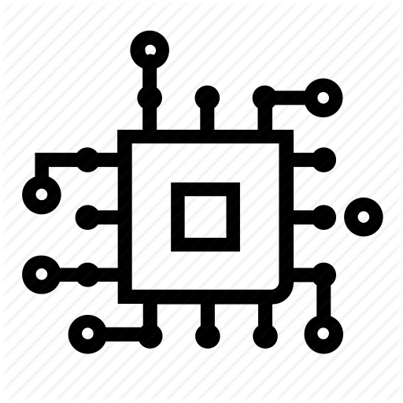

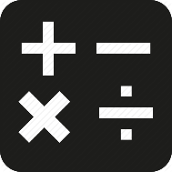
Muito obrigada!
Notes:
Tela de Descanso

